Slide 1
Práticas Curriculares em Sociedade I
Prof(a) Carmen Vera Scorsatto

Slide 2
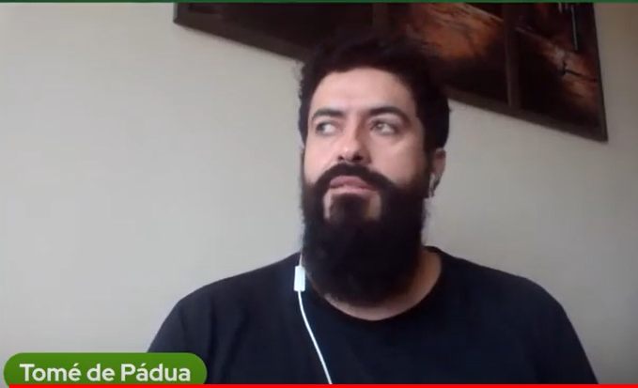
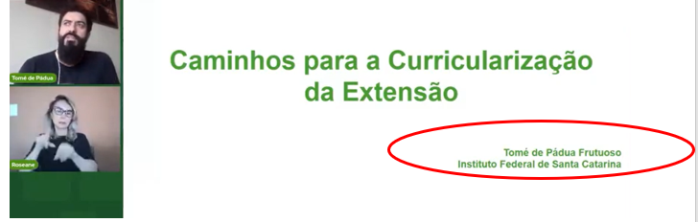
Introdução
Formação em serviço sobre Curricularização da Extensão no IFal
https://www.youtube.com/watch?v=x_PpTFkMH_o

Slide 3
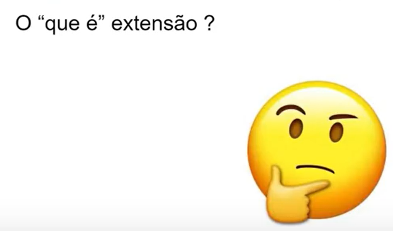
Conceitos

Slide 4
Conceitos

Slide 5
Conceitos

Slide 6
Conceitos
Paulo Freire Defende o diálogo entre a extensão e a comunidade.
A extensão é construída na troca de saberes entre a comunidade e a atividade de extensão e não simplesmente a entrega de um produto para a sociedade

Slide 7
Conceitos
Com o aumento do número de atividades de extensão executadas pelas universidades e por outras instituições de Ensino
Superior, em 1975 foi criada a Coordenação de Atividades Extensão – CODAE. – CODAE,

Slide 8
Conceitos
CODAE foi extinta em 1979.
O Fórum de Pró-Reitores de Extensão das Instituições Públicas de Educação Superior Brasileiras é uma entidade voltada para a articulação e definição de políticas acadêmicas de extensão (na UNB em 1987)

Slide 9
Conceitos
Pensar em indissociabilidade e não em tripé
Pensada para ser processual....via projetos
Descola do conceito de que extensão é caridade, e só para bairros em vulnerabilidade social.... ela é para diversos setores da sociedade).
Territorialidade particularidade dos IFs

Slide 10
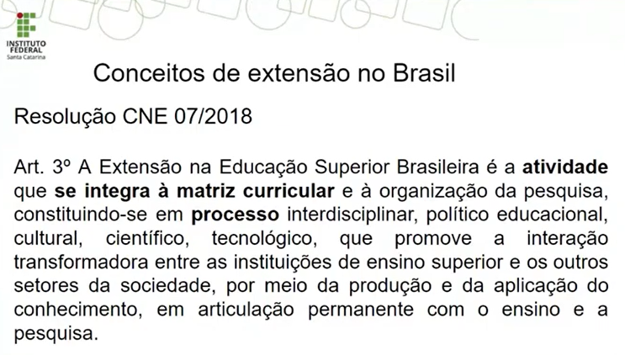
Conceitos
Todas as instituições de ensino superior precisam pensar sobre extensão
A extensão não é para os professores....
São os estudantes que vão vivenciar a extensão ao longo de sua formação.

Slide 11
Atores da Extensão

Slide 12
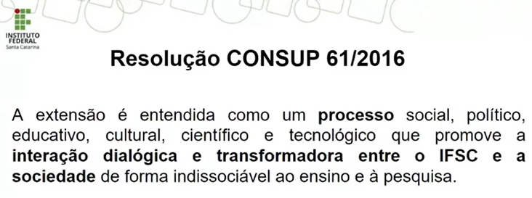
Atores da Extensão

Slide 13
Atores da Extensão

Slide 14
Atores da Extensão

Slide 15
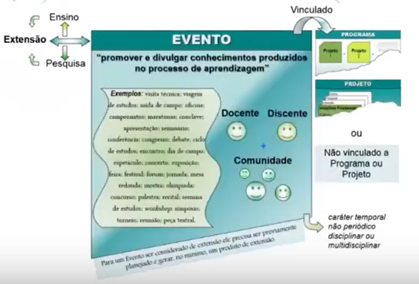
Como se materializa

Slide 16
Como se materializa

Slide 17
Como se materializa

Slide 18
Como se materializa

Slide 19
Como se materializa

Slide 20
Como se materializa

Slide 21
Como se materializa
Nessa tríade é necessário ouvir a sociedade e existir troca de saberes
Compartilhar informações não caracteriza uma ação extensionista (bibliotecas seriam)
As empresas Juniors registram projetos de extensão

Slide 22
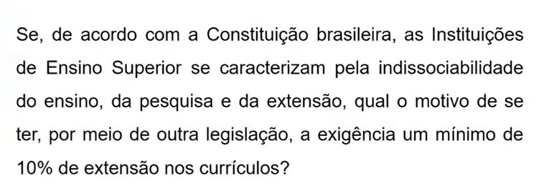
Por que incluir Extensão no currículo?

Slide 23
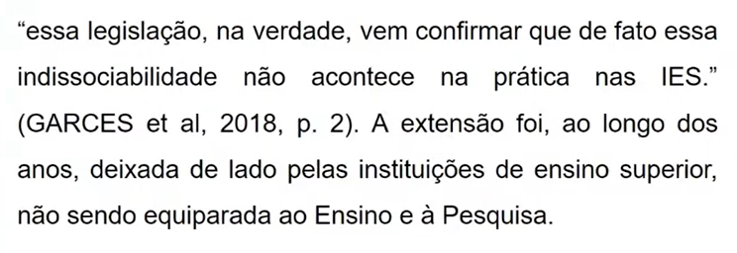
Por que incluir Extensão no currículo?

Slide 24
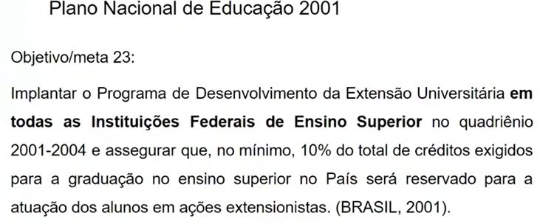
De qual legislação estamos falando?

Slide 25
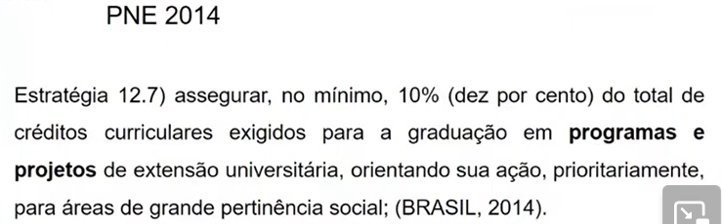
De qual legislação estamos falando?
PNE direcionava mais para as instituições Federais

Slide 26
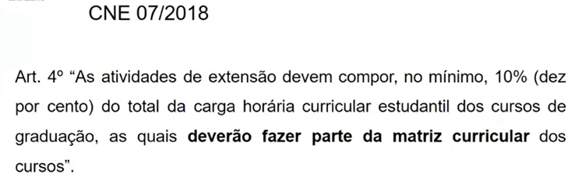
De qual legislação estamos falando?
CNE traz essa obrigatoriedade para todas as instituições de ensino, particulares
E precisam estar registrados no histórico escolar

Slide 27
De qual legislação estamos falando?
Antes era podia contar como horas complementares...

Slide 28
Finalidade da Curricularização
Buscar demandas da sociedade e dar significado para a formação

Slide 29
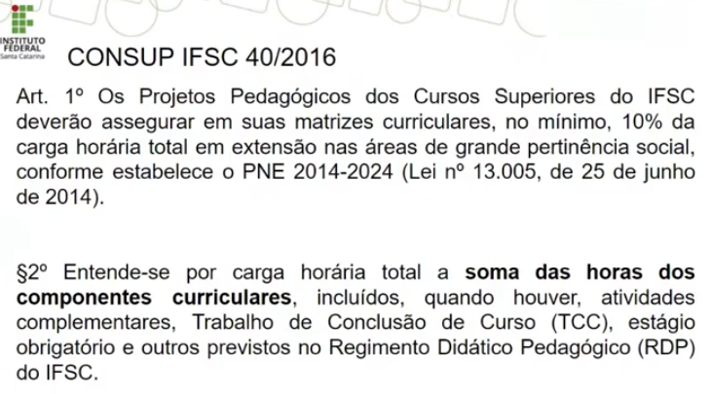
Como incluir no Currículo
10% do curso não precisa ser 10% de cada disciplina
Ex: Calculo I - algumas horas dessa disciplina pode ser com um projeto extensão ofertar oficinas de matemática nas escolas

Slide 30
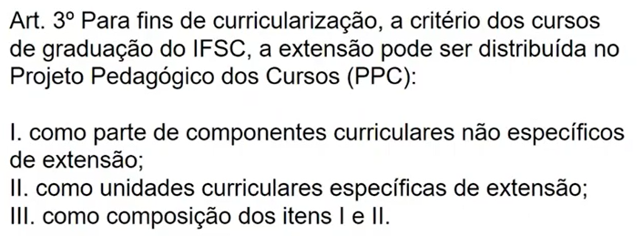
Como incluir no Currículo

Slide 31
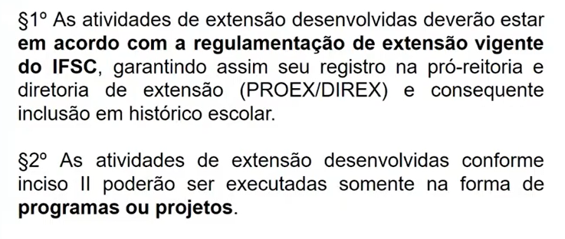
Como incluir no Currículo

Slide 32
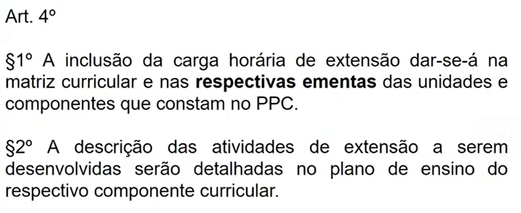
Como incluir no Currículo

Slide 33
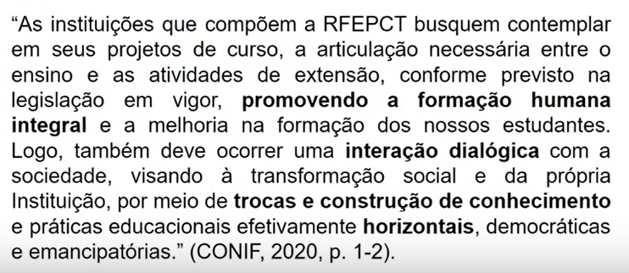
Como incluir no Currículo

Slide 34
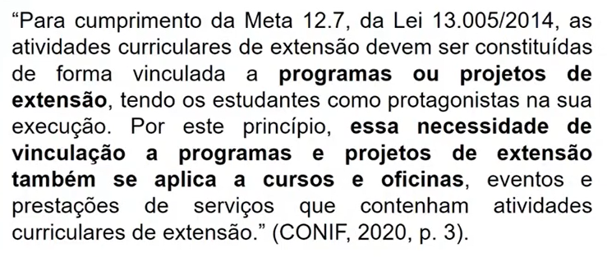
Como incluir no Currículo

Slide 35
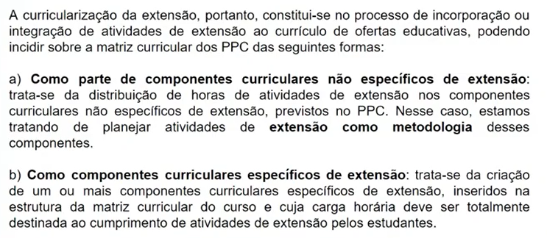
Como incluir no Currículo

Slide 36
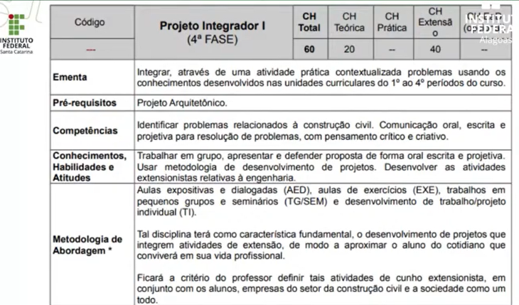
Como incluir no Currículo

Slide 37
Como incluir no Currículo

Slide 38
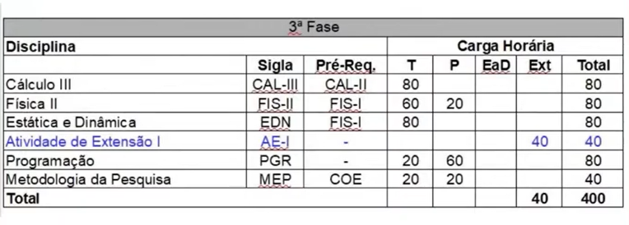
Como incluir no Currículo

Slide 39
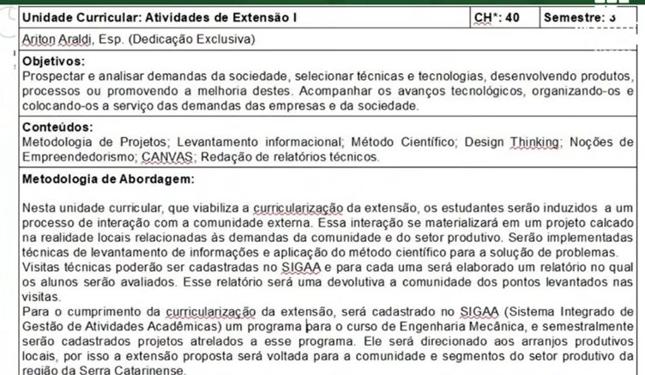
Como incluir no Currículo

Slide 40
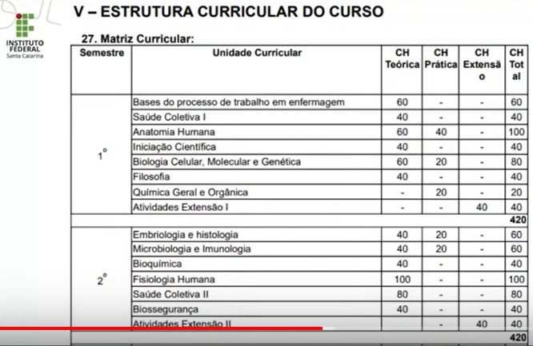
Como incluir no Currículo
Precisa pensar no conhecimento das outras unidades curriculares do semestre

Slide 41
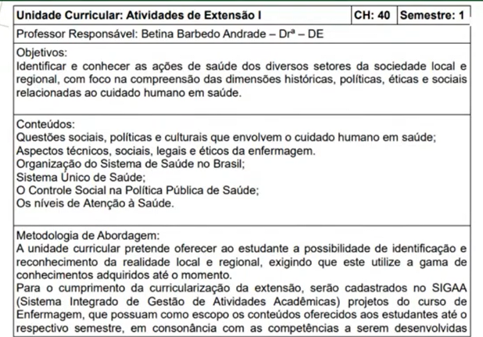
Como incluir no Currículo

Slide 42
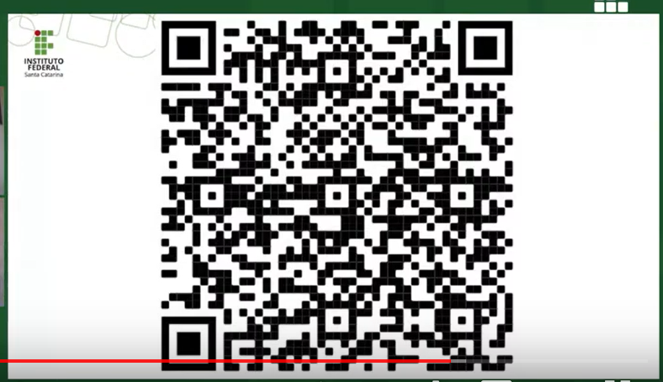
Referências Bibliográfica
https://curricularizacaodaextensao.ufsc.br/

Slide 43
Práticas Curriculares em Sociedade I
Prof(a) Carmen Vera Scorsatto

